Slide 1

Проект «Содействие повышению уровня финансовой грамотности населения и развитию финансового образования в Российской Федерации»
«СЕЛЬСКИЕ ФИНАНСОВЫЕ ФЕСТИВАЛИ:
РАЗНЫЕ ПОДХОДЫ – ОДИН РЕЗУЛЬТАТ»
Опыт Ставропольского края

Slide 2
ОРГАНИЗАТОРЫ И ПЛОЩАДКИ
МБОУ СОШ№6 С. ГОФИЦКОЕ (ОРГАНИЗАТОР – РАНХиГС)
МЕЖРАЙОННОЕ МЕРОПРИЯТИЕ С УЧАСТИЕМ ДРУГИХ ШКОЛ ИЗ СОСЕДНИХ СЕЛ
МБОУ СОШ№15 С. КАЗИНКА (ОРГАНИЗАТОР – СКФУ)
МЕРОПРИЯТИЕ В МАСШТАБЕ ОДНОЙ ШКОЛЫ И ОДНОГО СЕЛА

Slide 3
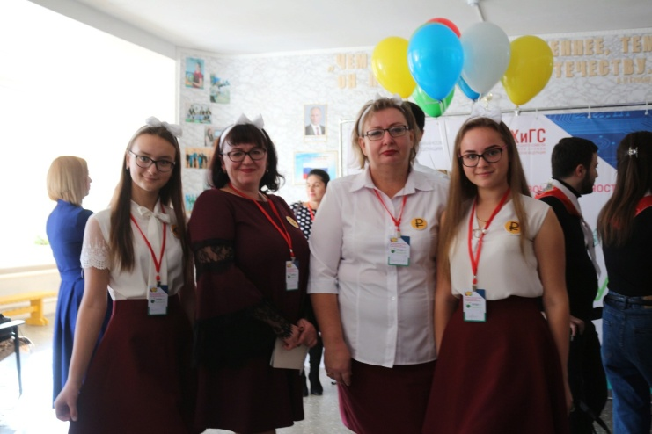
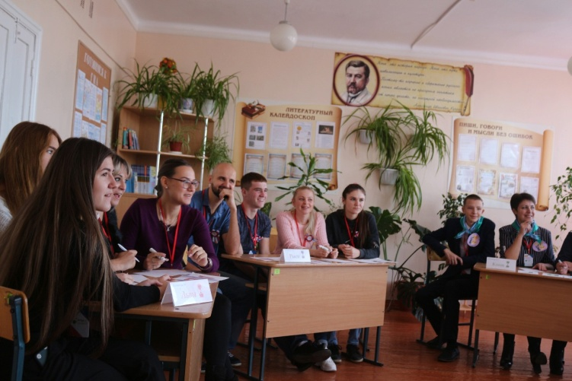
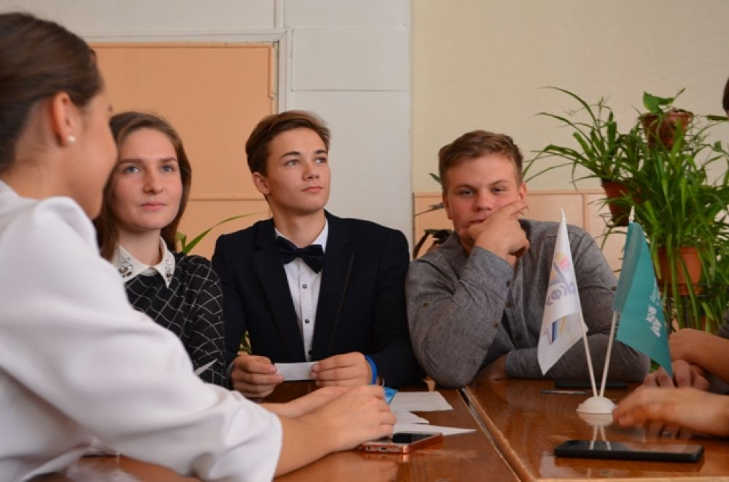
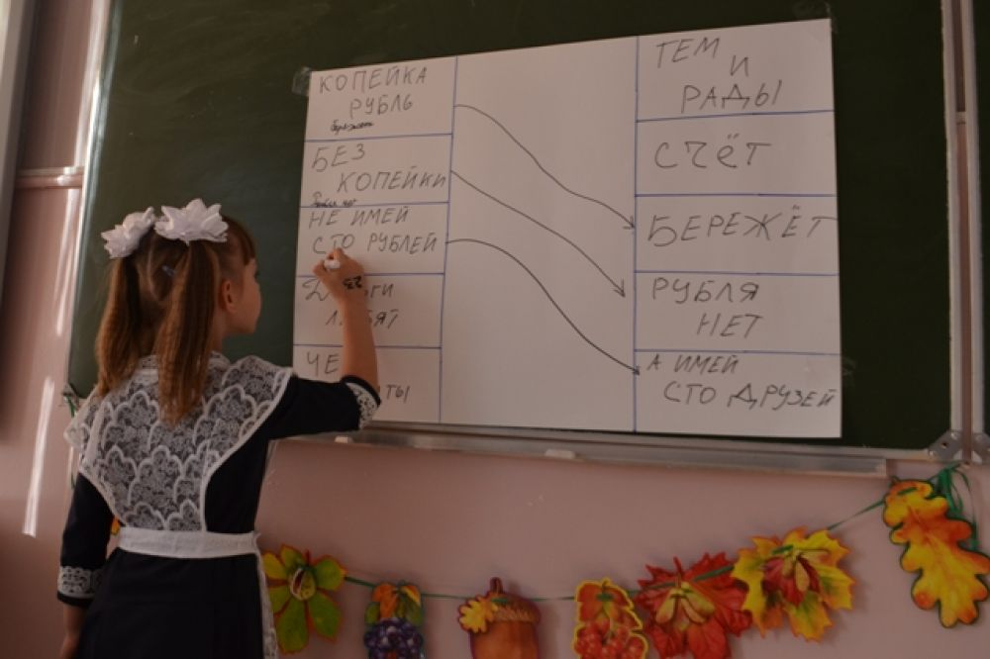
ФОРМАТЫ МЕРОПРИЯТИЙ И ФОРМЫ ВОВЛЕЧЕНИЯ УЧАСТНИКОВ
МБОУ СОШ№6 С. ГОФИЦКОЕ (ОРГАНИЗАТОР – РАНХиГС)
«Руби капусту!» формат квеста. Каждая локация – интерактивная игра.
Участники разбиты на команды из трех человек: 2 ученика, учитель, родитель.
МБОУ СОШ№15 С. КАЗИНКА (ОРГАНИЗАТОР – СКФУ)
Просветительское мероприятие, в котором каждая площадка работает на свою возрастную категорию: 1)дети младшего возраста, 2)средняя школа, 3)старшеклассники, 4)взрослые и отдельная подгруппа учителей финансовой грамотности.
Участники разбиты на возрастные группы. Для каждой группы подготовлен свой ряд интерактивов
МБОУ СОШ№6 С. ГОФИЦКОЕ (ОРГАНИЗАТОР – РАНХиГС)
«Руби капусту!» формат квеста. Каждая локация – интерактивная игра. Игры и их методики разработаны Образовательными проектами ПАКК.
Участники разбиты на команды из трех человек: 2 ученика, учитель, родитель.
МБОУ СОШ№15 С. КАЗИНКА (ОРГАНИЗАТОР – СКФУ)
Просветительское мероприятие, в котором каждая площадка работает на свою возрастную категорию: 1)дети младшего возраста, 2)учащиеся 5-8 классов, 3)старшеклассники, 4)взрослые и отдельная подгруппа учителей финансовой грамотности.
Участники разбиты на возрастные группы. Для каждой группы подготовлен свой ряд интерактивов

Slide 4
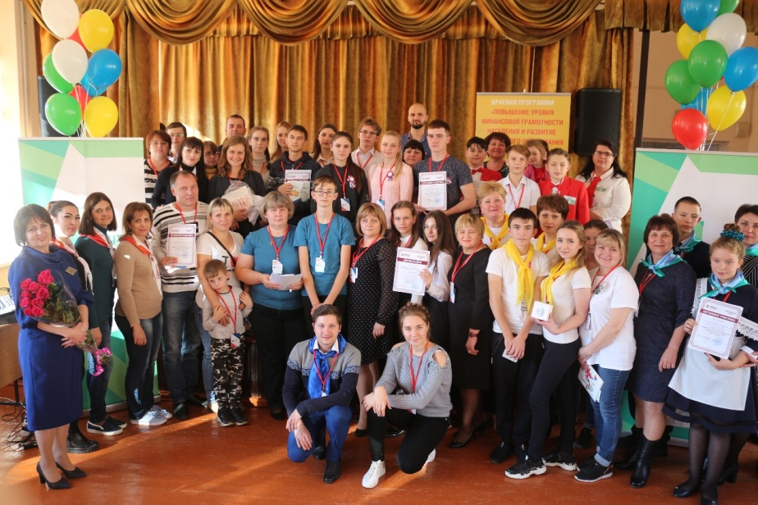
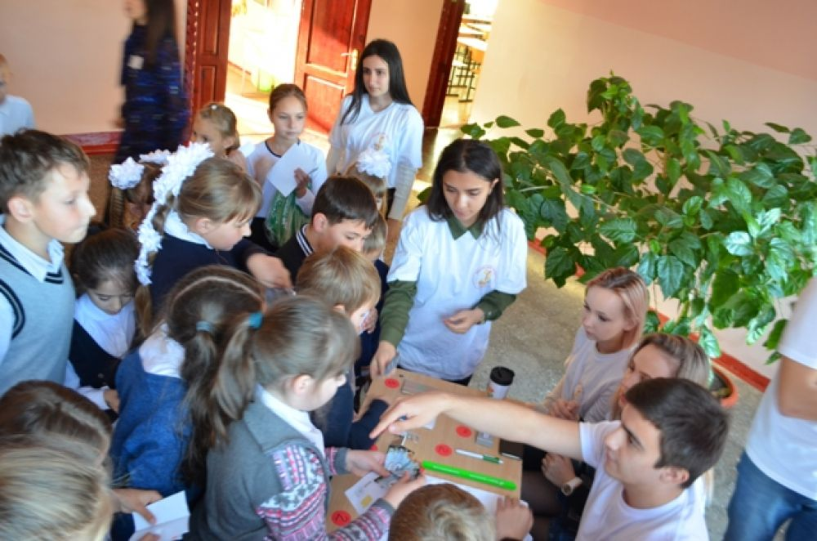
ФОРМЫ ПООЩРЕНИЯ УЧАСТНИКОВ
МБОУ СОШ№6 С. ГОФИЦКОЕ (ОРГАНИЗАТОР – РАНХиГС)
Командный зачет. Команды получают баллы за участие, активность и победы в играх на площадках.
В конце Фестиваля подводится итог и определяются победители по количеству баллов.
Награждение участников - вручение Сертификатов участников и /или Дипломов победителей, а также сувенирной продукции согласно занимаемому месту: от менее ценных предметов к более ценным
МБОУ СОШ№15 С. КАЗИНКА (ОРГАНИЗАТОР – СКФУ)
Личный зачет. Участники получают в качестве поощрения игровую валюту (Рублики/Денежки) за личное участие и активность.
В конце Фестиваля проводилась Ярмарка – отдельно для каждой возрастной группы.
Особо ценные призы были разыграны в лотерее. На каждой из 4- площадок.
Игровая валюта по завершении мероприятий была оставлена на выходе, чтобы участники могли взять себе на память.

Slide 5
ВЫВОДЫ
1. ОРГАНИЗАТОРЫ МЕРОПРИЯТИЯ ДОЛЖНЫ ПОЛУЧИТЬ ДОСТУП К МЕТОДИЧЕСКИМ РАЗРАБОТКАМ ФЕДЕРАЛЬНОГО ПРОЕКТА – В ПЕРВУЮ ОЧЕРЕДЬ К МЕТОДИКАМ ОРГАНИЗАЦИИ СЕЛЬСКИХ ФЕСТИВАЛЕЙ
https://vashifinancy.ru/rural-festival/how-organization/
2.ПРЕДПОЧТИТЕЛЬНО РАССМАТРИВАТЬ В КАЧЕСТВЕ ОРГАНИЗАТОРОВ ВУЗЫ.
ЗАИНТЕРЕСОВАННОСТЬ ВУЗОВ ЛЕЖИТ В НЕСКОЛЬКИХ СФЕРАХ: а) НАУЧНАЯ ДЕЯТЕЛЬНОСТЬ, б) ПРИВЛЕЧЕНИЕ СТУДЕНТОВ К ВОЛОНТЕРСКОЙ ДЕТЕЛЬНОСТИ, в) ОРГАНИЗАЦИЯ ПРОФОРИЕНТАЦИОННОЙ РАБОТЫ В ШКОЛАХ.
ПРЕПОДАВАТЕЛИ ВУЗОВ ПОКАЗЫВАЮТ ПРЕКРАСЫЙ ТВОРЧЕСКИЙ ПОТЕНЦИАЛ
3. УСПЕХ МЕРОПРИЯТИЯ В БОЛЬШОЙ МЕРЕ ЗАВИСИТ ОТ ЗАИНТЕРЕСОВАННОСТИ ХОЗЯИНА ПЛОЩАДКИ.
4. УДОВЛЕТВОРЕННОСТЬ УЧАСТНИКОВ МЕРОПРИЯТИЯ НАПРЯМУЮ ЗАВИСИТ ОТ ИХ ПООЩРЕНИЯ.
КРАЙНЕ ВАЖНО ПРОДУМАТЬ КАК ИЗБЕЖАТЬ СЛУЧАЕВ ОГОРЧЕНИЯ В ПОСЛЕДНЕЙ ЧАСТИ МЕРОПРИЯТИЯ – ПООЩРЕНИЯ И НАГРАЖДЕНИЯ УЧАСТНИКОВ
5. ОБЯЗАТЕЛЬНОЙ ЧАСТЬЮ МРОПРИЯТИЯ ДОЛЖНЫ СТАТЬ:
- СЕРТИФИКАТЫ УЧАСТНИКОВ (ДЛЯ ФОРМИРОВАНИЯ ПОРТФОЛИО ДЕТЕЙ)
- ДИПЛОМЫ ПОБЕДИТЕЛЯМ ИЛИ АКТИВНЫМ УЧАСТНИКАМ
- БЛАГОДАРСТВЕННЫЕ ПИСЬМА ДИРЕКТОРАМ ШКОЛ (ХОЗЯЕВАМ ПЛОЩАДОК) И ОРГАНИЗАТОРАМ.
6. ОБЯЗАТЕЛЬНОЕ ОСВЕЩЕНИЕ МЕРОПРИЯТИЯ В СМИ, НА САЙТАХ ПЛОЩПАДОК (ШКОЛ) И ОРГАНИЗАТОРОВ (ВУЗОВ)

Slide 6
ВАШИ ВОПРОСЫ ГЕРАСИМЕНКО НАДЕЖДА, Координатор работ по реализации программы повышения финансовой грамотности на территории Ставропольского края Тел.: +7 (988) 862-49-09 E-mail: n.gerasimenko.frp@gmail.com

